Slide 1

인턴 실습
사용자 화면정의서
작성자 : 남혁민
Last Updated : 2018.09.17
Version : v1

Slide 2
개정 이력
버전 | 변경일 | 변경 내용 | 작성자 | 승인자
V1.0 | 2018.09.17 | 최초 작성 | 남혁민
V1.1 | 2018.09.19 | FAQ TAB 추가 및 UI 설정 페이지수 위치 변경, 언어 통일, 메인화면 공지사항 추가 등 | 남혁민
V1.2 | 2018.09.20 | 검색결과 추가, 게시글 수정 삭제 기능 추가, 회원정보 UI 변경 | 남혁민
V1.3 | 2018.10.01 | 화면 ID 수정, 페이지 개수 추가, 본문 내용 4000자로 수정 | 남혁민
V2.0 | 2018.10.21 | 화면 ID 수정 | 남혁민

Slide 3
메뉴 구조도
00. 메인
01. 회원
02. 정보 게시판
03. 자유 게시판
04. 사진 게시판
05. 검색 화면
회원 가입
글 등록
글 등록
사진 등록
정보 게시판 검색
로그인
글 삭제
글 삭제
사진 삭제
사진 게시판 검색
비밀번호 변경
글 수정
글 수정
사진 수정
자유 게시판 검색
정보 수정
글 검색
글 검색
사진 검색
사용자 검색

Slide 4


화면 ID
화면 명
LOCATION
PROJECT | 9기 인턴 실습
AUTHOR | 남혁민
UPDATED | 2018-09-17
User01
홈 화면
1
2
3
4
5
6
7
DESCRIPTION
통합 검색
게시판
갤러리
FAQ
Login / Sign Up
메인화면
1 | 홈페이지 로고 - 클릭 시 User01 화면으로 이동
2 | 통합 검색 창 - 검색시 게시판, 갤러리 등 모든 정보가 검색된다 - 검색시 User07 화면으로 이동된다.
3 | 게시판 Tab - 클릭시 정보게시판, 자유게시판 탭이 나타난다 - 자유, 정보게시판 클릭 -> User04 화면으로 이동
4 | 갤러리 Tab - 클릭시 User08 화면으로 이동
5 | FAQ Tab - 클릭시 공지사항, 1:1문의하기 탭이 나타난다 - 클릭시 User11 화면으로 이동
6 | Login Tab - 클릭시 USER02 화면으로 이동
7 | Sign Up Tab - 클릭시 USER03 화면으로 이동
8 | 시작하기 버튼 클릭 시 User04화면으로 이동
CAFE 창업자 & 창업 희망생들을 위한
커뮤니티 사이트입니다!
8
시작하기
[이쁜카페 이미지 삽입]
4
4
4

Slide 5
화면 ID
화면 명
LOCATION
PROJECT | 9기 인턴 실습
AUTHOR | 남혁민
UPDATED | 2018-09-17
User01
홈 화면
7-1
7-2
7-3
통합 검색
게시판
갤러리
FAQ
Hello HMNAM
DESCRIPTION
메인화면
7-1 | 게시판에 마우스오버를 통해 정보게시판, 자유 게시판이 아래로 나열된다
7-2 | FAQ에 마우스오버를 통해 공지사항, 1:1문의하기가 아래로 나열된다
7-3 | 로그인을 하면 다음과 같이 Hello [ID] 로 표시된다 - 마우스오버를 통해, 내정보보기, 로그아웃이 아래로 나열된다.
자유게시판
공지사항
내 정보 보기
정보게시판
1:1문의하기
로그아웃
CAFE 창업자 & 창업 희망생들을 위한 커뮤니티 사이트입니다!
[이쁜카페 이미지 삽입]
5
5
5

Slide 6

화면 ID
화면 명
LOCATION
PROJECT | 9기 인턴 실습
AUTHOR | 남혁민
UPDATED | 2018-09-18
User02
로그인 화면
통합 검색
게시판
갤러리
FAQ
Login / Sign Up
DESCRIPTION
1 | 로그인 입력 칸 - ID/PW는 최대 20글자까지 입력가능 - PW는 *로 표시되어야 함
2 | 로그인 버튼 - 계정 정보가 유효할 때 로그인이 성공적으로 처리되며 User06 화면으로 이동 - 계정 정보가 유효하지 않을 때 “회원정보를 다시 확인해주세요” 라는 메세지가 alert창으로 표시된다 - 계정은 있지만, 아직 이메일 인증을 안한 경우 : “이메일 인증을 해주세요” 메세지가 alert창으로 표시된다.
3 | 회원가입 버튼 -- 클릭 시 User03 화면으로 이동
CafeLetter 로그인
1
ID
hmnam
PW
***********
2
로그인
3
계정생성
6
6
6

Slide 7
화면 ID
화면 명
LOCATION
PROJECT | 9기 인턴 실습
AUTHOR | 남혁민
UPDATED | 2018-09-18
User03
회원가입 화면
통합 검색
게시판
갤러리
FAQ
Login / Sign Up
DESCRIPTION
1 | 회원가입 입력 칸
1-1 | ID는 알파벳이랑 숫자만 입력이 가능하고, 최소 6자 최대 20자로 제한한다. - 아이디가 유효 O : 입력칸 밑에 “사용할 수 있는 ID입니다” 메세지 표시 - 아이다 유효 X: 입력칸 밑에 “사용할 수 없는 ID 입니다” 메세지가 붉은색으로 표시
1-2 | PW는 최소 8자 최대 20자를 넘지않고 특수문자, 알파벳, 숫자 3가지를 모두 사용해야한다
1-3 | PW check는 PW랑 같아야한다. - 일치할 경우 : 입력칸 밑에 “비밀번호가 일치합니다” 메세지가 표시된다 - 일치X : 입력칸 밑에 “비밀번호가 다릅니다” 메세지가 붉은색으로 표시된다.
1-4 | 이메일 입력은 이메일 형식으로 입력해야한다. (@ ~ . ) - 이메일 형식 X: : 입력칸 밑에 “올바른 이메일을 입력해주세요”가 붉은색으로 표시 - 이메일 형식 O : “사용가능한 이메일 입니다” 메세지 표시
2 | - 모든 입력 값이 유효한 경우 : User02 화면으로 이동한다. - 입력 값이 유효하지 않은 경우 : “입력정보를 확인해주세요” 라는 메세지가 alet창으로 표시된다.
3 | 클릭시 User02 화면으로 이동한다.
CafeLetter 회원가입
1
ID
1-1
hmnam
사용할 수 있는 ID입니다.
PW
1-2
***********
PW Check
1-3
***********
비밀번호가 일치합니다.
Email
1-4
hmnam@payletter.com
올바른 이메일을 입력해주세요.
2
회원가입
3
계정이 있으신가요? 로그인 하기
7
7
7

Slide 8


화면 ID
화면 명
LOCATION
PROJECT | 9기 인턴 실습
AUTHOR | 남혁민
UPDATED | 2018-09-18
User04
게시판 화면
통합 검색
게시판
갤러리
FAQ
Hello HMNAM
DESCRIPTION
1 | 정보 / 자유 게시판 Tab - 클릭시 해당 게시판으로 이동
2 | 정렬 Tab - 최신/조회수/댓글순 으로 정렬
3 | 게시글 List - 게시글 제목은 파란색으로 표시 - 0 0 0 추천 댓글 조회수 숫자로 표시 - 게시글 제목 클릭시 User06화면으로 이동
4 | 게시판 page - 해당 페이지 클릭 시 페이지 이동 - 현재 페이지는 파란색 음영 - Next 클릭시 다음 페이지 이동 - Prev 클릭시 이전 페이지로 이동 - 페이지 나열 개수는 6개로 제한하고, 6개 초과 시 ...으로 표시한다.
5 | 게시글 나열 개수 - 10, 20, 30 개로 나열 가능
6 | 새 글 작성 버튼 - 클릭시 User05 화면으로 이동
7 | Default로 제목으로 검색하고, 제목옆 화살표 클릭시 태크, 작성자로 검색 가능
6
게시판
정보 게시판
1
5
2
- 정보 게시판
10
20
페이지수
30
Newest
Hot
Comment
- 자유 게시판
3
5 0 2
추천 댓글 조회수
20대가 선호하는 커피 통계
0 3 13
추천 댓글 조회수
커피의 효능 3가지
1 1 2
추천 댓글 조회수
커피1잔 마시면 물은 2잔 마시세요
4 3 33
추천 댓글 조회수
제조사별 카페인 함유량
2 3 83
추천 댓글 조회수
조지오웰 ‘1984’ 00주년으로 30퍼 할인한 가격으로 교보문고에서 제공하고 있어요
4
7
제목
입력
검색
8
8
8

Slide 9
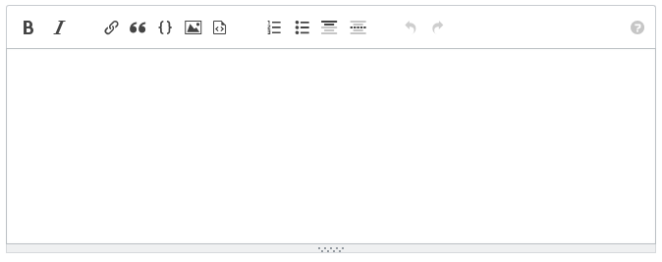
화면 ID
화면 명
LOCATION
PROJECT | 9기 인턴 실습
AUTHOR | 남혁민
UPDATED | 2018-09-18
User05
글 작성 화면
통합 검색
게시판
갤러리
FAQ
Hello HMNAM
DESCRIPTION
1 | 제목 작성 -최대 100자까지 가능
2 | 본문 작성 - 볼드체, 기울임체, 사진삽입 등 다양한 효과를 넣을 수 있다. - 글자 제한은 4000자 - 사진 업로드 개수는 10개까지 가능하다 - 사진 10개를 초과할 경우 “사진을 더이상 등록할 수 없습니다” 메세지가 alert창으로 표시
3 | Tag 작성 - Null값 가능 - 형식은 #단어 #단어 식으로 입력한다
4 | 작성버튼 클릭 시 - 제목이 Null값 일 경우:”제목을 입력하세요” 메세지가 alert창으로 표시 - 제목기입한 경우 : 글이 작성되고 최신 User04화면으로 이동한다
5 | 화살표를 클릭해 자유게시판, 정보게시판을 선택해서 작성할 수 있다.
6 | 취소 버튼 클릭 시 갤러리 글 작성이 취소되고 최신 User04화면으로 돌아간다.
게시판
새 글 작성
5
- 정보 게시판
Title
자유게시판
1
- 자유 게시판
What’s your question? Be specefic.
Body
2
Tags
3
e.g.(man, sun)
4
6
작성
취소
9
9
9

Slide 10
화면 ID
화면 명
LOCATION
PROJECT | 9기 인턴 실습
AUTHOR | 남혁민
UPDATED | 2018-09-18
User06
게시글 상세 화면
통합 검색
게시판
갤러리
FAQ
Hello HMNAM
DESCRIPTION
1 | 게시글 제목 볼드체로 표시
2 | 조회수 숫자로 파란색으로 표시
3 | 마지막 수정 날짜 표시(12시로 표시)
4 | 날짜 옆에 게시글 작성자, 추천수 표시 ☆ 추천안함 ★ 추천함 ☆ 클릭시 ★추천된것으로 표시
5 | 본문 내용
6 | 댓글 내용 입력 - 100자를 넘길 수 없다. - NULL값 입력 후 등록을 누르면 “댓글을 입력하세요” 메세지가 alert창으로 표시된다
7 | 게시글에 단 회원 댓글 표시 - 아이디와 댓글 단 날짜를 표시
8 | 댓글추천 - 형태는 게시글 추천과 동일
9 | 로그인 아이디와 게시글 아이디가 같으면 “수정” 버튼이 나타나고, 수정 버튼 클릭시 User05화면으로 이동되고 현재 입력한 정보 그대로 입력폼에 작성된다.
10 | 로그인 아이디와 게시글 아이디가 같으면 “삭제” 버튼이 나타나고, 삭제 버튼 클릭시 최신 User04화면으로 이동되고 현재 게시글이 삭제된다.
1
2
게시판
조지오웰 ‘1984’ 00주년으로 30퍼 할인한 가격으로 교보문고에서 제공하고 있어요
78
VIEWS
- 정보 게시판
3
4
- 자유 게시판
최근 수정: 2018-09-18 11:12 AM HMNAM
☆13
조지오웰 작가 다들 아시죠??
007 영화에서도 언급한 ‘1984’책 YES24에서 30퍼 할인한 가격으로 제공하고 있어요!!
재고가 별로 없으니까 얼른 링크타고 구매하세요!!! 즐독!
http://www.yes24.com/campaign/01_book/yesPresent/yesPresent.aspx?EventNo=159832&CategoryNumber=001
5
9
10
수정
삭제
댓글
6
댓글을 입력하세요
등록
8
7
HJhwang ☆13 2018-09-18 11:14 AM
감사합니다~!!
10
10
10

Slide 11
화면 ID
화면 명
LOCATION
PROJECT | 9기 인턴 실습
AUTHOR | 남혁민
UPDATED | 2018-09-18
User07
자유 게시판 화면
통합 검색
게시판
갤러리
FAQ
Login / Sign Up
DESCRIPTION
1 | 검색결과가 표시된다 추천, 댓글, 조회수 순으로 표시되고 파란색 글씨로 게시글 제목이 나타난다.
2 | 검색 결과를 자유게시판, 정보게시판, 갤러리로 나눠서 볼 수 있다
통합 검색
자유 게시판
2
- 자유 게시판
10
20
페이지수
30
Newest
Hot
Comment
Week
- 정보 게시판
1
5 0 2
추천 댓글 조회수
20대가 선호하는 커피 통계
- 갤러리
0 3 13
추천 댓글 조회수
커피의 효능 3가지
1 1 2
추천 댓글 조회수
커피1잔 마시면 물은 2잔 마시세요
제목
커피
검색
11
11
11

Slide 12






화면 ID
화면 명
LOCATION
PROJECT | 9기 인턴 실습
AUTHOR | 남혁민
UPDATED | 2018-09-18
User08
갤러리 화면
통합 검색
게시판
갤러리
FAQ
Login / Sign Up
DESCRIPTION
1 | 사진을 클릭 시 User09화면으로 이동한다.
2 | 사진은 화면 해상도 크기에 맞춰 가로 세로에 맞춰 정렬되어서 나열된다.
3 | 새 갤러리 글 등록 - User10화면으로 이동한다
갤러리
3
Newest
Hot
Comment
Week
1
2
제목
입력
검색
12
12
12

Slide 13
화면 ID
화면 명
LOCATION
PROJECT | 9기 인턴 실습
AUTHOR | 남혁민
UPDATED | 2018-09-18
User09
갤러리 상세 화면
통합 검색
게시판
갤러리
FAQ
Login / Sign Up
DESCRIPTION
1 | 갤러리 사진상세 화면은 게시판 상세화면과 기능이 똑같다.
2 | 수정 버튼 클릭시 User10화면으로 이동되고, 현재 내용이 입력폼으로 입력된다.
유럽의 어느 한 카페 사진...
78
VIEWS
최근 수정: 2018-09-18 11:12 AM HMNAM
☆13
1
2
수정
삭제
댓글
댓글을 입력하세요
등록
HJhwang ☆13 2018-09-18 11:14 AM
완전 이뻐요~!!
13
13
13

Slide 14
화면 ID
화면 명
LOCATION
PROJECT | 9기 인턴 실습
AUTHOR | 남혁민
UPDATED | 2018-09-18
User10
갤러리 새 글 추가 화면
통합 검색
게시판
갤러리
FAQ
Hello HMNAM
DESCRIPTION
1 | 제목 작성 -최대 100자까지 가능
2 | 사진 업로드 - 사진 업로드 개수는 1개만 가능하다 - 사진은 무조건 1개 등록 해야한다. - 사진 1개를 초과할 경우 “사진을 더이상 등록할 수 없습니다” 메세지가 alert창으로 표시
3 | 올릴 사진을 선택할 수있다. - 클릭 시 내 컴퓨터에 있는 사진을 선택해 업로드할 수 있다. - 사진을 올릴 수 있는 형식은 .jpg, .jpeg, .png .bmp 만 가능하다. - 사진 업로드 크기는 최대 20메가까지 가능하다.
4 | Tag 작성 - Null값 가능 - 형식은 #단어 #단어 식으로 입력한다
5 | 작성버튼 클릭 시 - 제목이 Null값 일 경우:”제목을 입력하세요” 메세지가 alert창으로 표시 - 제목기입한 경우 : 글이 작성되고 최신 User08화면으로 이동한다 -사진이 등록 안 되어 있을경우 “사진을 추가하세요” 메세지가 alert창으로 표시
6 | 취소 버튼 클릭 시 갤러리 글 작성이 취소되고 최신 User08화면으로 돌아간다.
갤러리 새 글 추가
Title
1
What’s your question? Be specefic.
2
3
사진추가
파일선택
Tags
4
e.g.(man, sun)
5
6
작성
취소
14
14
14

Slide 15
화면 ID
화면 명
LOCATION
PROJECT | 9기 인턴 실습
AUTHOR | 남혁민
UPDATED | 2018-09-18
User11
공지사항 화면
통합 검색
게시판
갤러리
FAQ
Login / Sign Up
DESCRIPTION
1 | 공지사항 제목 표시 - 공지사항은 빨간색으로 표시된다. - 공지사항은 최신순으로 정렬된다.
2
3
4
5
6
FAQ
공지사항
1
- 공지사항
5 0 2
추천 댓글 조회수
2018년 8월 19일 00시부터 06시까지 서버 점검이 있을 예정입니다.
- 1:1 문의하기
0 3 13
추천 댓글 조회수
게시글 작성시 비속어는 사용하지 말아주세요. 3번 어길시 쓰기 제한이 있을 예정...
1 1 2
추천 댓글 조회수
커피1잔 마시면 물은 2잔 마시세요
4 3 33
추천 댓글 조회수
제조사별 카페인 함유량
2 3 83
추천 댓글 조회수
조지오웰 ‘1984’ 00주년으로 30퍼 할인한 가격으로 교보문고에서 제공하고 있어요
제목
입력
검색
15
15
15

Slide 16
화면 ID
화면 명
LOCATION
PROJECT | 9기 인턴 실습
AUTHOR | 남혁민
UPDATED | 2018-09-18
User12
문의하기 작성 화면
통합 검색
게시판
갤러리
FAQ
Hello HMNAM
DESCRIPTION
1 | 제목 작성 -최대 100자까지 가능
2 | 본문 작성 - 볼드체, 기울임체, 사진삽입 등 다양한 효과를 넣을 수 있다. - 글자 제한은 4000자 - 사진 업로드 개수는 10개까지 가능하다 - 사진 10개를 초과할 경우 “사진을 더이상 등록할 수 없습니다” 메세지가 alert창으로 표시
3 | 완료버튼 클릭 시 - 제목이 Null값 일 경우:”제목을 입력하세요” 메세지가 alert창으로 표시 - 제목기입한 경우 : 글이 작성되고 User11화면으로 이동한다
4 | 취소 버튼 클릭 시 글 작성이 취소되고 최신 User11화면으로 돌아간다.
FAQ
문의하기
- 공지사항
Title
- 1:1 문의하기
1
What’s your question? Be specefic.
Body
2
3
4
완료
취소
16
16
16

Slide 17


화면 ID
화면 명
LOCATION
PROJECT | 9기 인턴 실습
AUTHOR | 남혁민
UPDATED | 2018-09-18
User13
회원 정보 화면
통합 검색
게시판
갤러리
FAQ
HMNAM
DESCRIPTION
1 | 회원정보의 기본 페이지로 내가 작성한 게시글 페이지가 표시된다 - 내가 작성한글, 작성한 댓글 갤러리가 2개씩 표시된다
2 | 클릭시 User14화면으로 이동한다
3 | 클릭시 User15화면으로 이동한다
4 | 더보기 버튼 클릭 시 User07화면으로 이동되고, 내 아이디로 검색된 결과가 나타난다.
5 | 버튼 클릭 시 User08화면으로 이동되고, 내 아이디로 검색된 결과가 나타난다.
정보
HMNAM
1
4
- HMNAM
내가 작성한 글
더보기
2
- 회원 정보 수정
20대가 선호하는 커피 통계
3
- 비밀 번호 수정
커피의 효능 3가지
내가 작성한 댓글
더보기
사진 너무 이뻐요~
환영합니다
5
내가 올린 갤러리
더보기
17
17

Slide 18


화면 ID
화면 명
LOCATION
PROJECT | 9기 인턴 실습
AUTHOR | 남혁민
UPDATED | 2018-09-18
User14
회원 정보 수정 화면
통합 검색
게시판
갤러리
FAQ
HMNAM
DESCRIPTION
1 | ID / Email은 수정할 수 없다.
2 | 성별, 이름, 지역 등 회원 정보를 수정할 수 있다. - 기본값으로 NULL값
3 | “회원정보가 변경되었습니다” 메세지가 alet 창으로 표시되고, 회원정보를 저장하고 User13화면으로 이동한다
정보
회원 정보 수정
1
- HMNAM
ID | HMNAM
Email | hmnam@payletter.com
성별 | 남자 여자
이름 | 남혁민
지역 | 서울 용산구
생일 | 1990.08.06
SNS | X
자기소개 | 활동적인거 좋아합니다
- 회원 정보 수정
- 비밀 번호 수정
2
3
확인
18
18

Slide 19
화면 ID
화면 명
LOCATION
PROJECT | 9기 인턴 실습
AUTHOR | 남혁민
UPDATED | 2018-09-18
User15
비밀 번호 수정 화면
통합 검색
게시판
갤러리
FAQ
HMNAM
DESCRIPTION
1 | 비밀번호 입력칸은 *로 표시된다
2 | -“비밀번호가 변경되었습니다” 메세지가 alert창으로 표시되고 User13화면으로 이동한다. - 기존 비밀번호가 안맞을경우 “기존 비밀번호가 일치하지 않습니다”메세지가 표시되는 alert창이 표시된다 - 새 비밀번호와 확인이 안맞을경우 “새 비밀번호가 일치하지 않습니다”메세지가 표시되는 alert창이 표시된다
정보
비밀 번호 수정
1
- HMNAM
기존 비밀번호 | *******
새 비밀번호 | **********
새 비밀번호 확인 | **********
- 회원 정보 수정
- 비밀 번호 수정
2
변경
19
19

Slide 20
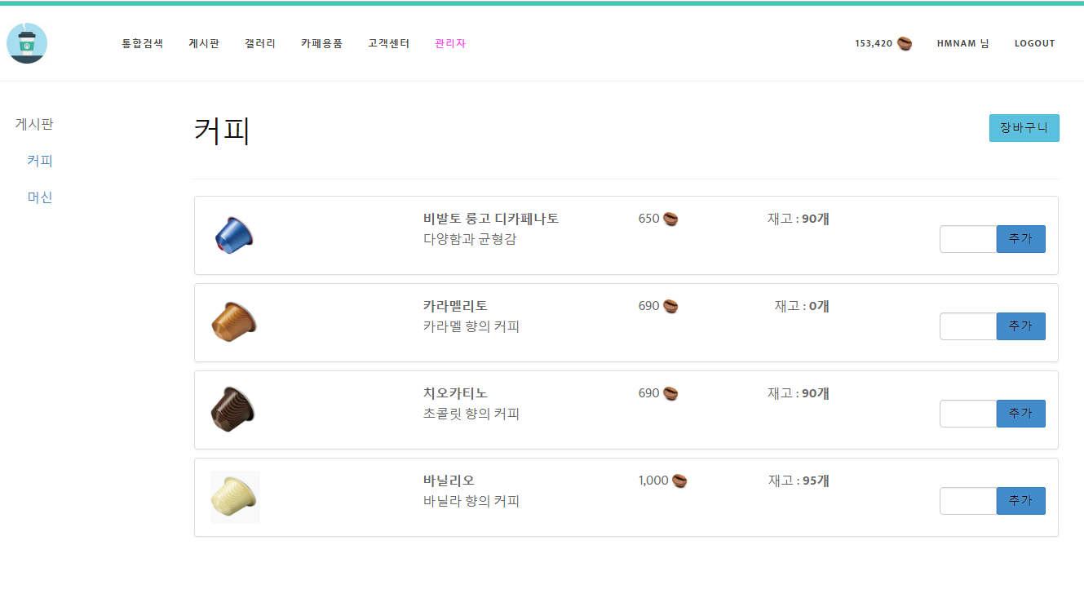
화면 ID
화면 명
LOCATION
PROJECT | 9기 인턴 실습
AUTHOR | 남혁민
UPDATED | 2018-09-18
UserID16
물품 리스트
통합 검색
게시판
갤러리
FAQ
HMNAM
DESCRIPTION
1 | 장바구니 버튼 클릭 시 장바구니 팝업창이 보여진다.
2 | 구매할 개수를 입력 후 추가 벝튼을 클릭하면 장바구니에 물품이 담겨진다.
3 | 커피, 머신 등 물품 카테고리 리스트가 보여진다.
1
정보
비밀 번호 수정
3
1
- HMNAM
2
- 회원 정보 수정
- 비밀 번호 수정
20
20

Slide 21
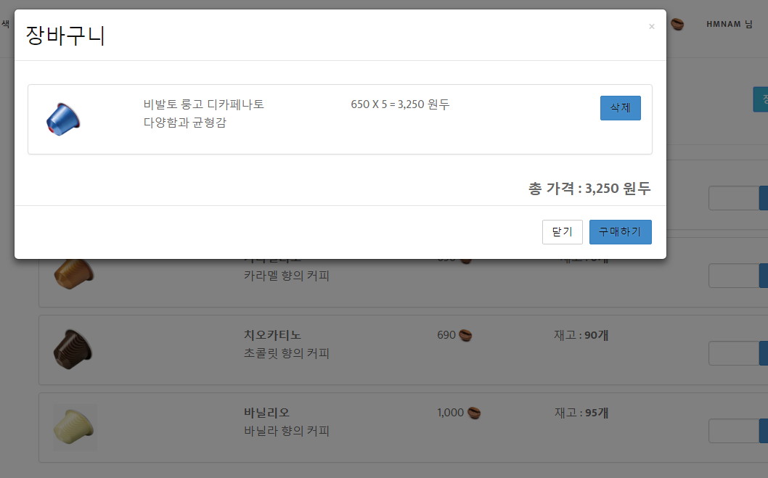
화면 ID
화면 명
LOCATION
PROJECT | 9기 인턴 실습
AUTHOR | 남혁민
UPDATED | 2018-09-18
UserID16
물품 리스트
통합 검색
게시판
갤러리
FAQ
HMNAM
DESCRIPTION
1 | 삭제 버튼 클릭 시 장바구니 물품이 삭제된다.
2 | 구매하기 버튼 클릭시 UserID 17로 이동한다.
3 | 물품구매 총 가격이 표시된다.
정보
비밀 번호 수정
1
3
1
- HMNAM
- 회원 정보 수정
3
- 비밀 번호 수정
2
21
21

Slide 22
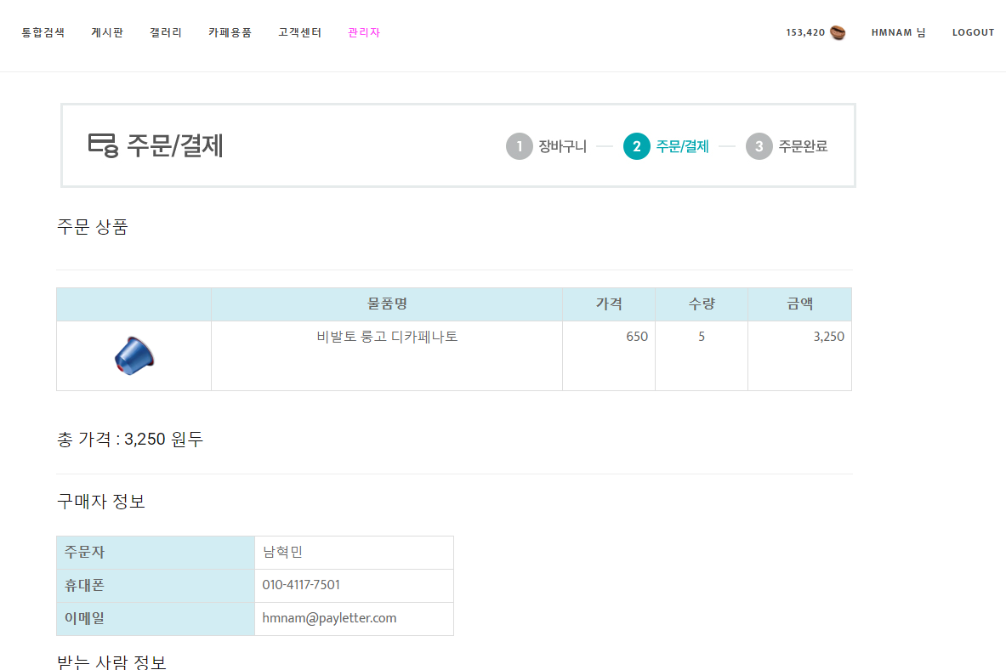
화면 ID
화면 명
LOCATION
PROJECT | 9기 인턴 실습
AUTHOR | 남혁민
UPDATED | 2018-09-18
UserID17
물품 구매화면
통합 검색
게시판
갤러리
FAQ
HMNAM
DESCRIPTION
1 | 구매할 물품 리스트가 보여진다.
2 | 구매자(회원) 정보가 표시된다.
1
1
정보
비밀 번호 수정
3
1
- HMNAM
2
- 회원 정보 수정
2
- 비밀 번호 수정
1
2
22
22

Slide 23
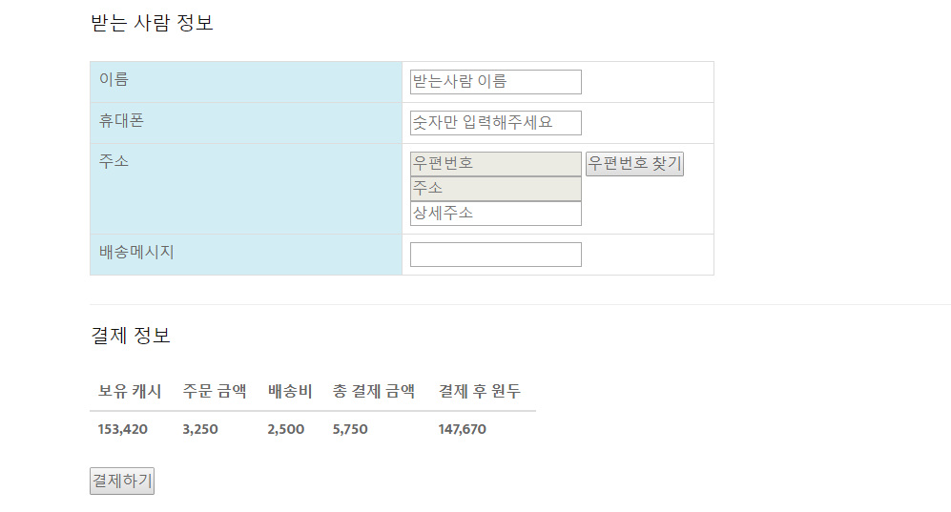
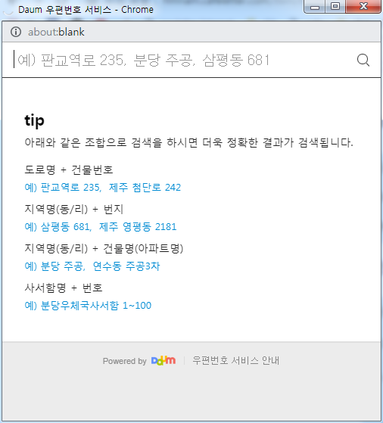
화면 ID
화면 명
LOCATION
PROJECT | 9기 인턴 실습
AUTHOR | 남혁민
UPDATED | 2018-09-18
UserID17
물품 구매화면
통합 검색
게시판
갤러리
FAQ
HMNAM
DESCRIPTION
1 | 받는사람 정보를 입력하는 텍스트 박스이다.
2 | 우편번호 찾기 클릭 시 Daum API창이 호출되고 검색한 값이 주소와 우편번호 폼에 입력된다.
3 | 최종 결제에 관련된 정보가 표시된다.
4 | 결제하기 버튼 클릭 시 성공일 경우 결제가 완료되고 구매완료 페이지로 이동하고, 실패일 경우 오류메세지와 함께 USERID16 화면으로 이동한다.
5 | 주소를 검색하여 원하는 주소를 선택한다.
1
1
정보
비밀 번호 수정
1
3
1
- HMNAM
2
2
- 회원 정보 수정
2
- 비밀 번호 수정
1
3
5
4
23
23

Slide 24
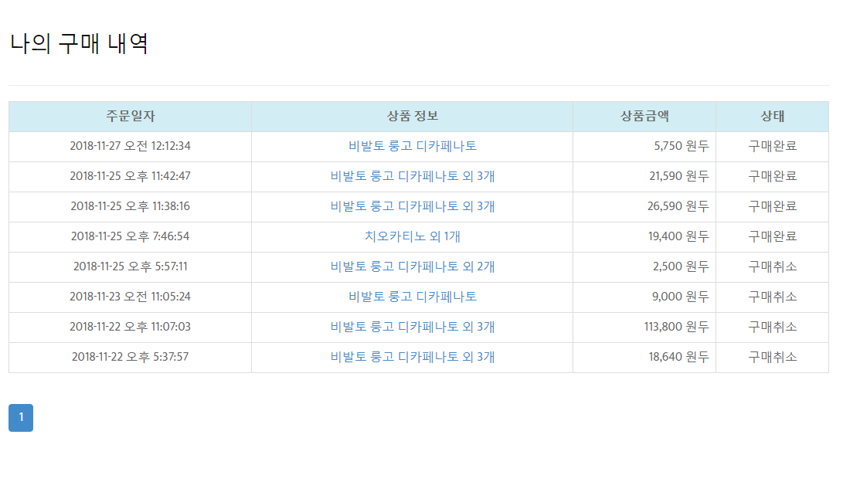
화면 ID
화면 명
LOCATION
PROJECT | 9기 인턴 실습
AUTHOR | 남혁민
UPDATED | 2018-09-18
UserID18
나의 구매화면
DESCRIPTION
1 | 구매한 목록이 표시된다.
2 | 상품 정보 클릭 시 USERID19 화면으로 이동한다.
1
2
24
24

Slide 25
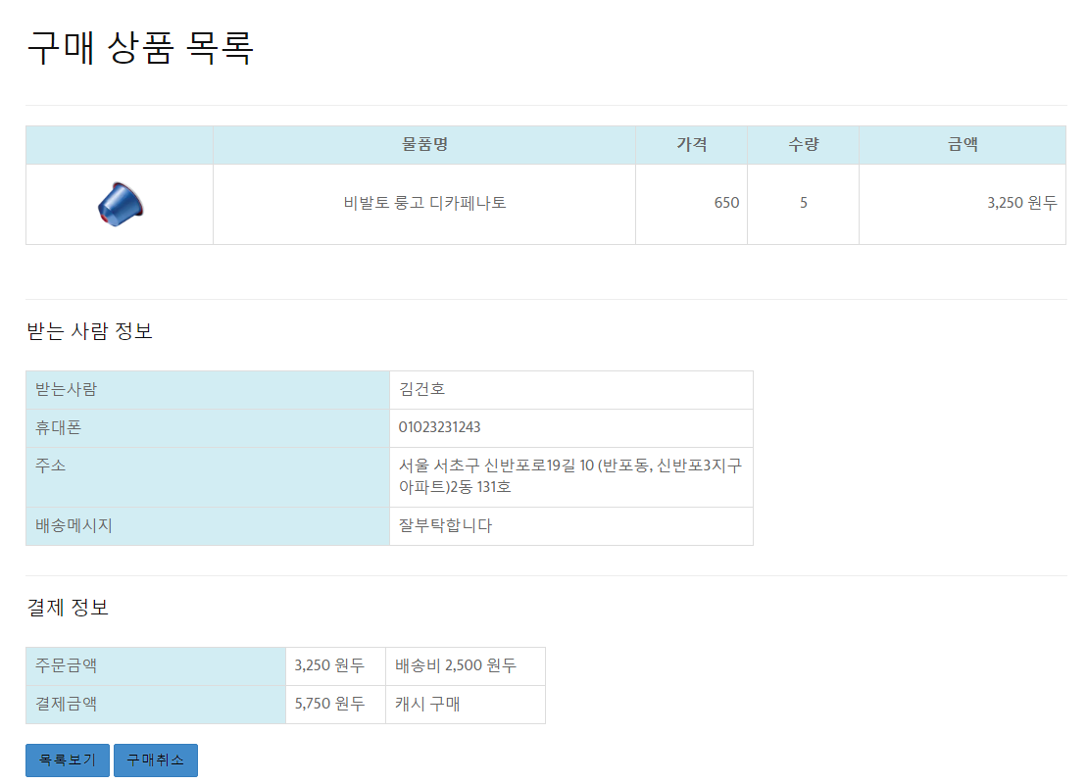
화면 ID
화면 명
LOCATION
PROJECT | 9기 인턴 실습
AUTHOR | 남혁민
UPDATED | 2018-09-18
UserID19
나의 구매 상세화면
DESCRIPTION
1 | 구매한 상품이 리스트로 출력된다.
2 | 받는 살마 정보가 출력된다.
3 | 목록보기 버튼 클릭 시 USERID18 화면으로 이동한다.
4 | 구매취소 버튼 시 구매가 취소되고 USERID18 화면으로 이동한다.
1
1
3
4
25
25

Slide 26
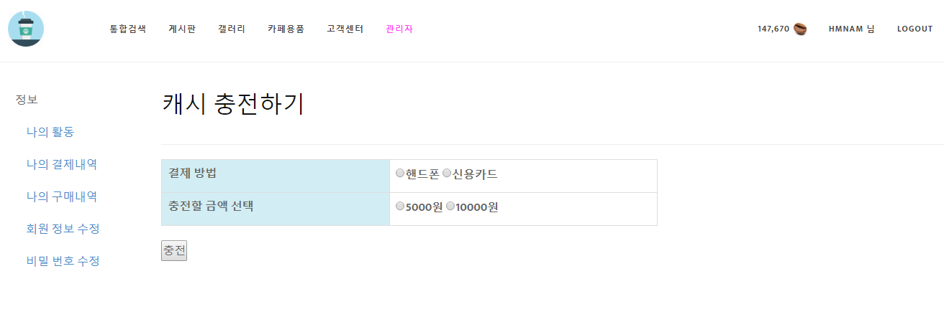
화면 ID
화면 명
LOCATION
PROJECT | 9기 인턴 실습
AUTHOR | 남혁민
UPDATED | 2018-09-18
UserID19
캐시 충전하기화면
1
DESCRIPTION
1 | 현재 보유한 내 원두가 표시된다.
2 | 결제 방법을 선택할 수 있다. 결제 방법은 신용카드, 핸드폰 2가지 이다
3 | 충전 버튼 클릭 시 PG 결제창이 팝업되고 캐시 충전 완료 시 UserID20로 이동한다.
2
3
26
26

Slide 27
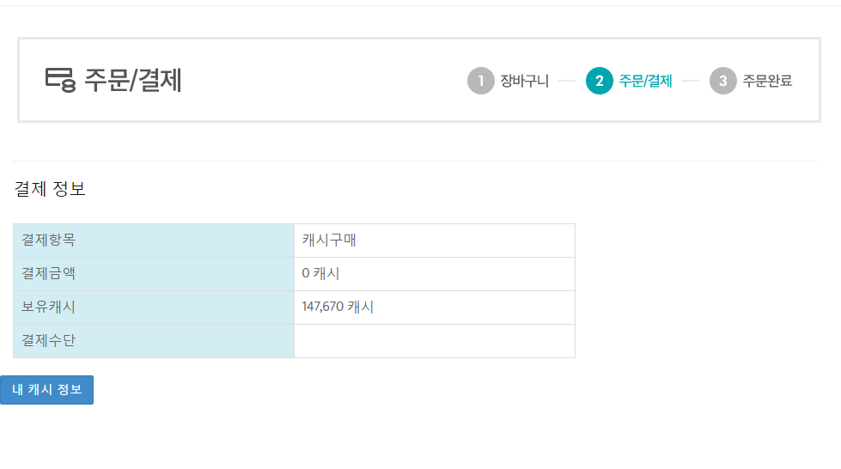
화면 ID
화면 명
LOCATION
PROJECT | 9기 인턴 실습
AUTHOR | 남혁민
UPDATED | 2018-09-18
UserID20
나의 구매 결제 화면
DESCRIPTION
1 | 구매한 캐시 정보가 표시된다.
2 | 내 캐시 정보 버튼 클릭 시 USERID 21화면으로 이동한다.
1
2
27
27

Slide 28
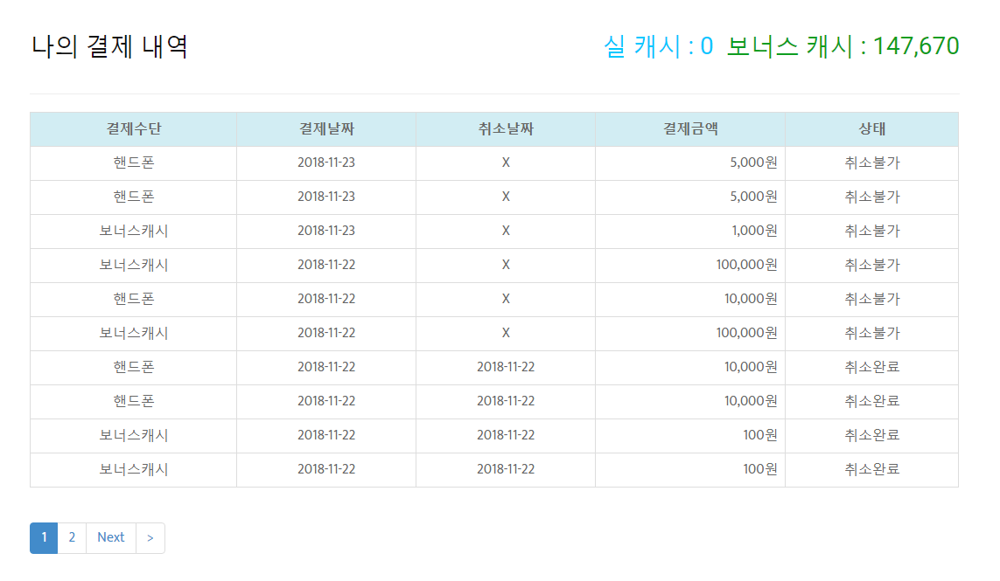
화면 ID
화면 명
LOCATION
PROJECT | 9기 인턴 실습
AUTHOR | 남혁민
UPDATED | 2018-09-18
UserID21
나의 결제 내역 화면
DESCRIPTION
1 | 내가 구매한 결제 내역이 표시된다.
2 | 보너스 캐시 현황과 실제 구매한 캐시 정보를 확인할 수 있다.
1
1
28
28

